Slide 1
PROIECT FINAL
SAS EDINA​ 13.05.202

Slide 2
html
Tag-urile sunt marcaje ce contin simboluri sau cuvinte predefinite, pe care limbajul HTML le foloseste, pentru a transmite browser-ului cum se afiseze continutul paginii web. Sunt incadrate de parantezele unghiulare “<“ si “>”, intre care scriem numele specific al tag-ului. Tag-ul arata inceputul <p> sau sfarsitul </p> unui element HTML ( p – paragraph, in cazul de fata ).
Head-ul “<head> “ este un element care nu adauga nimic continutului paginii, dar ofera diverse informatii despre pagina . In interorul sau apar elemente prin care transmitem browser-ului : titlul paginii <title>, calea catre fisierele CSS sau framworku-urile utilizate (ex. Bootstrap), anumite librarii ( ex. Font Awesome), cum ar trebui citit documentul de browser(char set ) sau o descriere a continutului paginii <meta>, dpv SEO.
Body-ul “<body>” este elementul in interiorul caruia este cuprins tot continutul paginii. Impreuna cu <head>, este al doi-lea copil al elementului <html>, care este elemental principal al paginii. In <body> vom pune toate elementele care dorim sa fie afisate de catre browser.

Slide 3
css
Specificitatea este un scor/rang , care decide ce declaratie de stil trebuie utilizata pentru un element . Cu cat o regula dispune de mai multi selectori HTML, de clasa si de id cu atat scorul ei creste. In cazul unui conflict intre reguli , regula cu scorul cel mai mare se va aplica elemetului .
• inline au valoarea cea mai mare 1000
• Id-urile au valoare 100
• Clasele au valoare 10
• Selectorii HTML au valoare 1.
• Clasa se foloseste in CSS pentru a selecta mai multe elemente HTML. Clasa apare in HTML ca si atribut al elementelor ce vor fi selectate . De exemplu : .imgStyle { //CSS code } selecteaza elementele HTML care au atributul class = “imgStyle”.
• Id-ul se foloseste in CSS pentru a selecta un singur element, iar in HTML id-ul este un atribut al elementului respectiv. De exemplu : #keyboard { // CSS code } selecteaza doar elemental HTML care are atributul id =“keyboard”

Slide 4
Css –Tipuri de selectori
Selectori simpli – selecteaza folosindu-se doar de:
• element – p , a , h1
• clasa: clasa1, textTitlu
• id : #target
• Selectori combinatori – selecteza pe baza unei relatii intre elementele care apar in criteriul de selectie:
• descendant selector (space)
• child selector (>)
•
Pseudo-selectori – selecteaza pe baza unei stari a elementului, sau doar o anumita parte a acestuia:
• De clasa – a: hover, input:checked, a.highlight: hover – selecteza pe baza starii
• De element – p:first-line, p.intro:first-letter – selecteaza doar o anumita parte din element
• Selectori de atribut - selecteaza in functie de:
• atribut – a[href]
• valoarea unui atribut – a [targer=“ ..”]

Slide 5
Javascript – variabile
Variabilele in javaScript sunt utilizate pentru a stoca si reprezenta date sau valori in cadrul unui program .
O variabila este, in esenta, un nume simbolic asociat cu o zona de memorie in care este stocata o valoare/data.
Variabilele pot fi folosite pentru a stoca diferite tipuri de date .
Numele unei variabile este la alegerea noastra insa exista cateva constrageri in ceea ce priveste denumirea lor.
• Numele variabilelor pot contine litere(a-z, A-Z), cifre (0-9), si caracterul _(underscore)
Numele nu pot incepe cu o cifra
Numele variabilelor nu pot contine spatii .
JavaScrip este un limbaj de programare sensibil la majuscule, ceea ce inseamna ca variabilele numeVariabila si NumeVariabila sunt considerate diferite.
In JavaScript exista trei moduri de declarare a variabilelor – var , let si const .
Var - a fost pentru o perioada lunga de timp singurul mod de a declara variabile in JavaScript dar in present este mai putin folosit. Variabilele declarate var : sunt accesibile global sau local in cadrul functiilor , pot fi re declarate si le pot fi atribuite valori.
Let – a fost introdus incepand cu 2015, se foloseste pentru a define o variabila.
Variabilele declarate let : sunt accesibile in cadrul blocului in au fost declarate , nu pot fi re declarate in acelasi bloc , le pot fi atrbuite valori.
Const se foloseste pentru a define o constanta.
Constantele declarate const: este necesara atrbuirea unei valori in momentul declarari lor, sunt accesibile in cadrului bloului in care au fost declarate, nu pot fi re declarate in acelasi bloc, nu le pot fi re atribuite valori.

Slide 6
Javascript – tipuri de date
CONDITIONALUL “IF ELSE”
º Conditionalul “ if...else “ este o structura de control in JavaScript care permite executarea anumitor blocuri de cod in functie de conditiile specificate.
if (conditie) {// blocul de cod care se executa daca conditia este adevarata
} else {// bloc de cod care se executa daca conditia este falsa
}
Number : folosit pentru numere, indifferent ca sunt intregi sau cu virgula.
BigInt : folosit pentru numere foarte mari .
String : folosit pentru siruri de caractere.
Boolean: poate avea doar doua valori: true/false.
Null si undefined : indica absenta unei valori. Null reprezinta absenta intentionata a unei valori, iar undefined ne indica ca o variabila a fost declarata fara a i se atribui o valoare .
Object : Function, Array, Date, RegExp – structura de date complexe.
Symbol(nou in ES2015) – este imutabil si unic.

Slide 7
Cicluri repetitive in javaScript
Ciclurile repetitive sunt folosite pentru a executa un bloc de cod de mai multe ori . Exista mai multe tipuri de cicluri repetitive in JavaScript, cele mai comune fiind for, while si do while .
Ciclul for : for ( initializare; conditie; incrementare) { // blocul de cod care va fi executat } blocul de cod se executa cat timp conditia este indeplinita .
Ciclul while : while (conditie) {//blocul de cod care va fi executat } blocul de cod se executa cat timp conditia este adevarata .
Ciclul do: do(conditie) {//blocul de cod executat minim o data , apoi este executat cat timp conditia este indeplinita } while (conditie).
for of :
for (const valoare of colectie ) { // blocul de cod excutata pentru fiecare valoare din colectie}.
for of – parcurge valorile unui obiect iterabil, de ex Array, String, Map. La fiecare iteratie , valoarea urmatoarei proprietati este atribuita variabilei “value”.
for in :
for ( const proprietate in obiect) { //bloc de cod ce se executa pentru fiecare proprietate a obiectului }.
for in – parcurge proprietatile unui obiect sau array . Fiecare iteratie returneaza o cheie, care este folosita pentru a accesa valoarea ce ii corespunde .

Slide 8
Javascript – functii , parametri
Functii
Functiile reprezinta blocuri de cod reutilizabile, definite pentru a efectua anumite actiuni.
Functiile sunt aspect fundamentale in JavaScript si sunt folosite pentru structurarea, eficientizarea si organizarea codului .
Functiile pot executa operatii in baza unor parametri ( date de intrare ) si pot returna (intoarce) o valoare in urma executiei ( date de iesire).
Definirea functiilor simple :
function sayHello () { console.log(‘Hello world’);
}
PARAMETRI
Paramatrii reprezinta datele de intrare de care are nevoie functia, pentru a fi executata correct. Valorile parametrilor nu se cunosc in momentul definirii functiei, dar vor fi transmise acesteia la momentul apelarii ei .
Un paramentru tine loculul unei valori de care are nevoie functia, atunci cand este apelata. La apelul ei, valoarea parametrului este transmisa functiei, iar cu aceasta valoare se va executa corpul functiei.
Definirea functiilor cu argumente
function printSum(a, b ) {
let sum = a + b ;
console.log (´${a} + $ {b} = ${sum}´)
}
Apelarea functiilor cu argumente furnizand 3 si 5 ca parametrii.
printSum (3, 5);

Slide 9
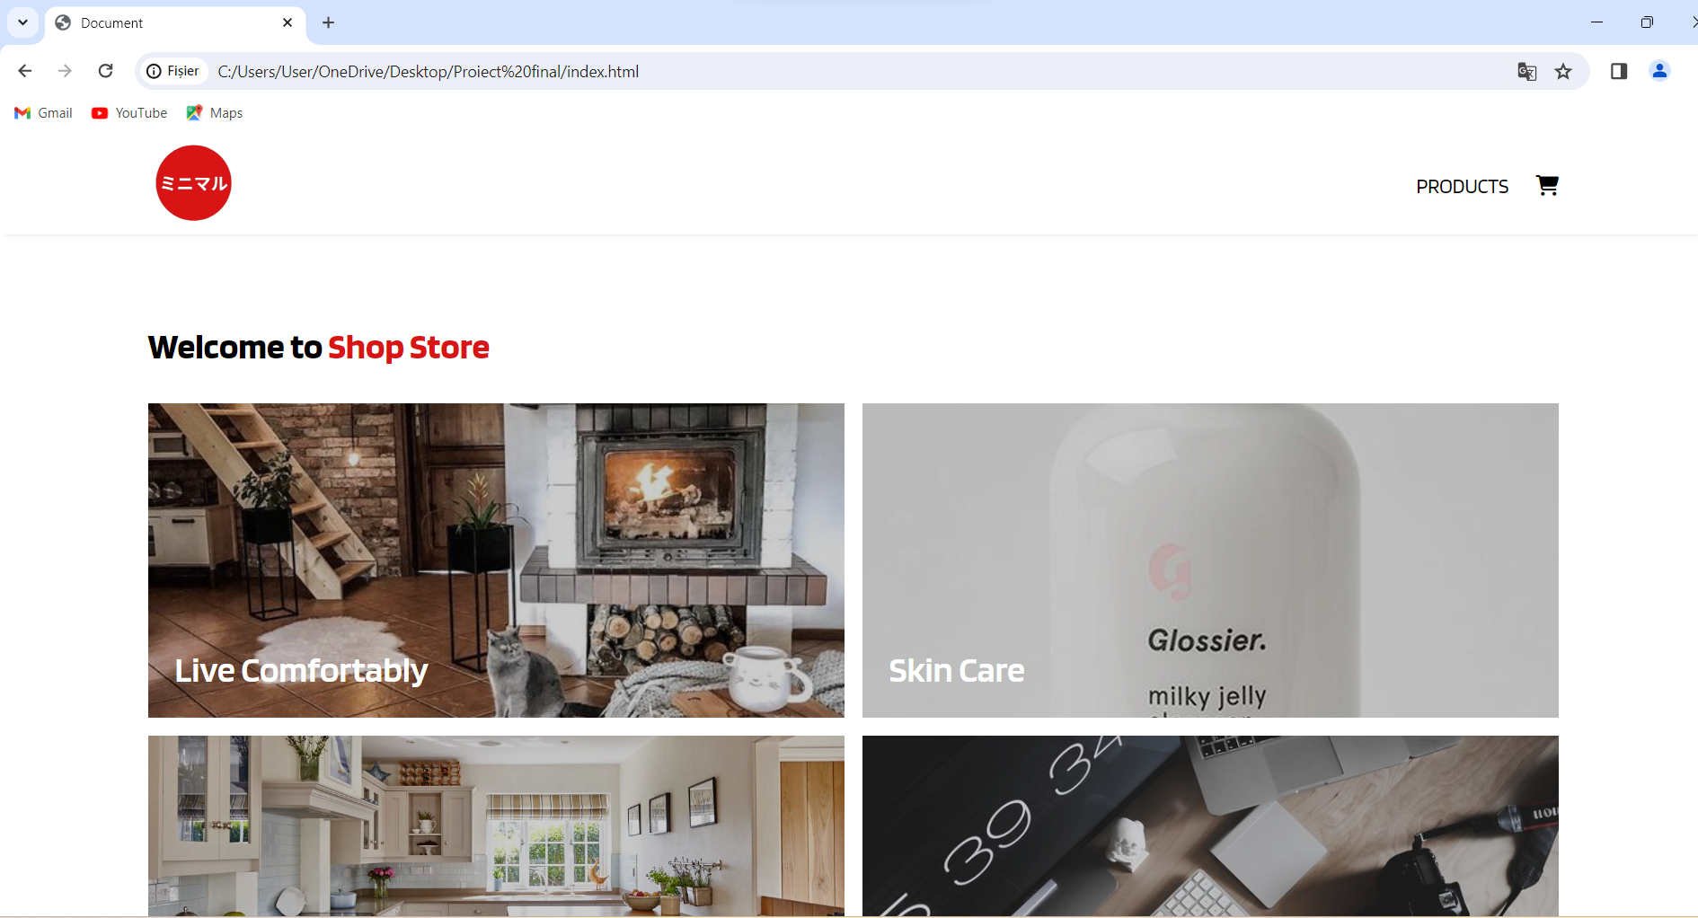
Shop store
Este o aplicatie de comert ( Commerce App), numita Shop Store.
Link GitHub: https://github.com/SasEdina/Proiect-Final-.git
Aplicatia ar urmatoarele caracteristici :
Pagina principala (index.html): Afiseaza un antet ( header) cu un logo si sectiuni cu imagini si titluri pentru diferite categorii de produse.
Pagina de produse (products.html). Afiseaza produsele disponibile in functie de categorie .
Un meniu de navigare
O sectiune de newsletter in partea de jos a paginii.

Slide 10
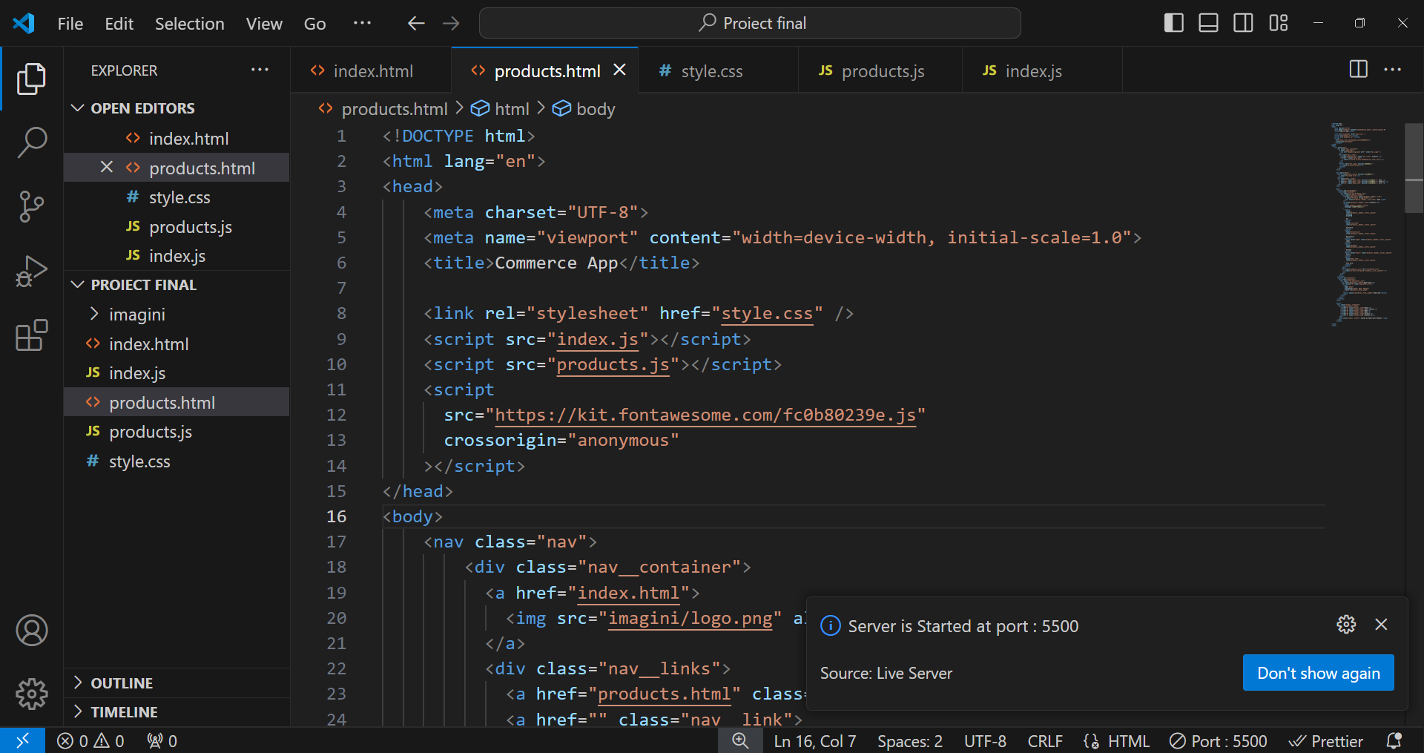
Structura aplicatiei
Aplicația constă din mai multe fișiere:
Fișiere html (index.html, products.html) pentru structura paginilor.
Fișiere css (style.css) pentru stilizarea paginilor.
Fișiere javascript (index.js, products.js) pentru funcționalități interactive.
S-a ales această structură pentru a separa logic diferitele aspecte ale aplicației: structura html, stilurile css și funcționalitățile javascript.
Separarea acestor aspecte facilitează gestionarea, întreținerea proiectului.

Slide 11
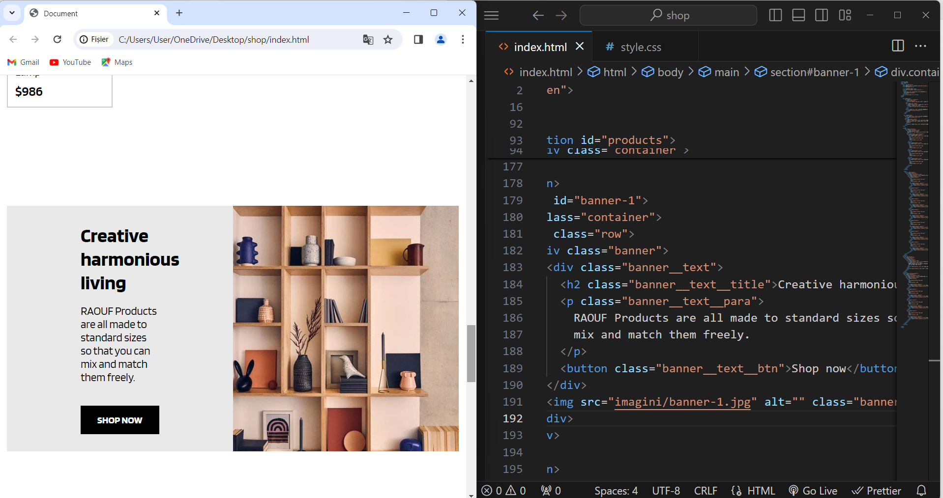
Limbaje și framework-uri utilizate:
Limbaje utilizate:
html pentru structura paginilor web.
css pentru stilizarea elementelor.
javascript pentru funcționalități interactive.
Framework-uri utilizate:
font awesome pentru utilizarea de pictograme.

Slide 12
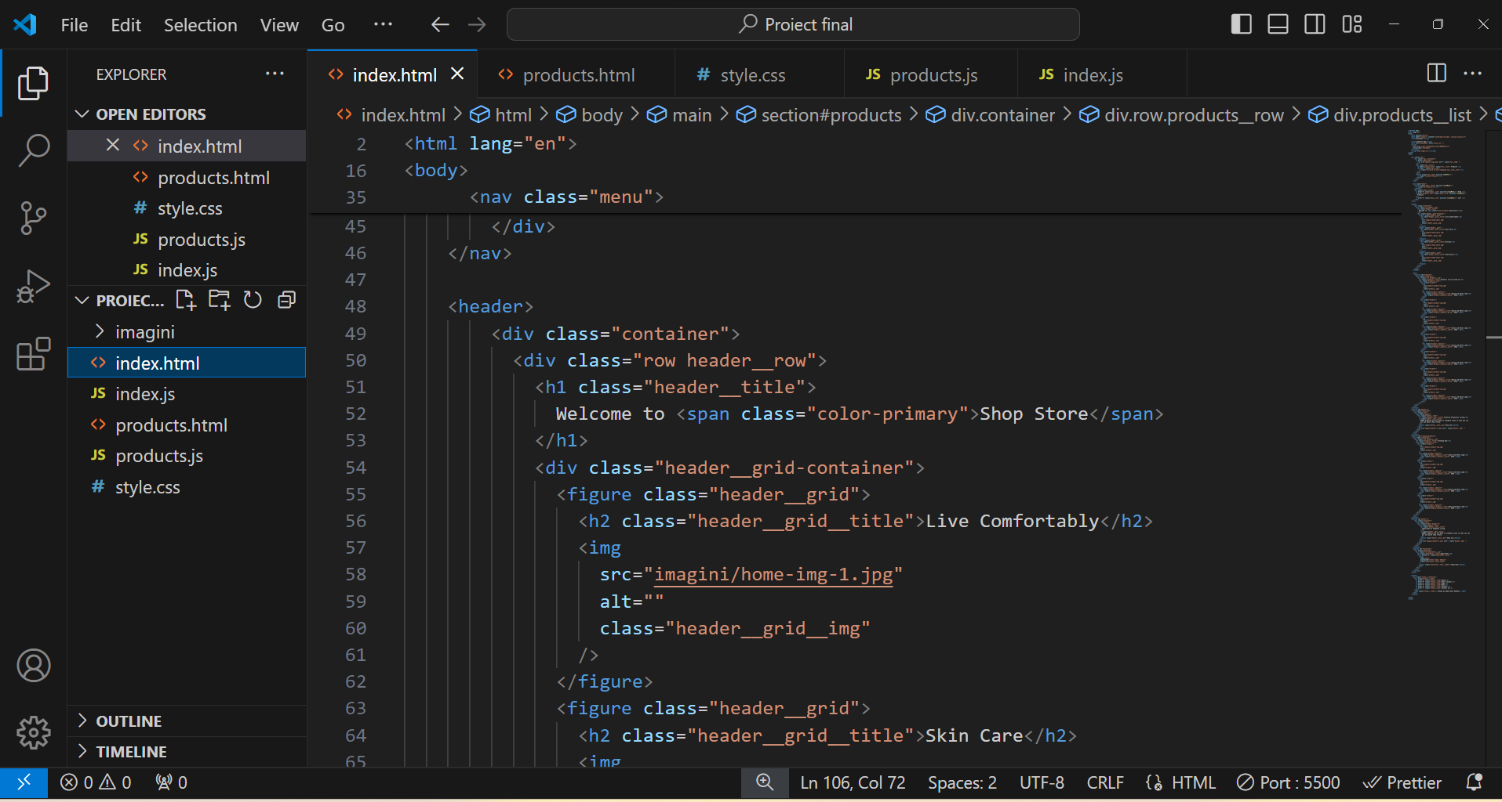
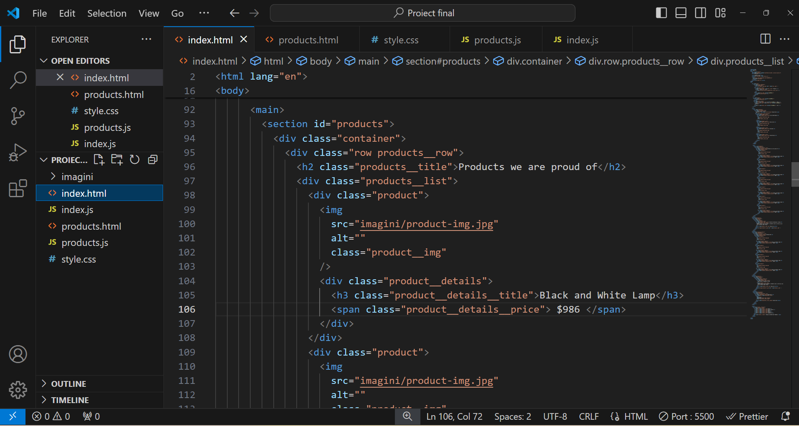
Tag-uri HTML utilizate:
<nav> - este utilizat pentru a defini o secțiune de navigare în pagină.
<a> - este utilizat pentru a crea link-uri către alte pagini sau resurse.
<img> - folosit pentru a afișa imagini pe pagină.
<button> - folosit pentru a crea butoane interactive.
<header> - utilizat pentru a defini un antet sau un cap de pagină.
<main> - defineste continutul principal al unei pagini web.
<section> - folosit pentru a grupa conținutul din pagină în secțiuni semantice.
<div> - este utilizat pentru a grupa elemente html și pentru a aplica stiluri css sau pentru a lega funcționalități javascript.

Slide 13
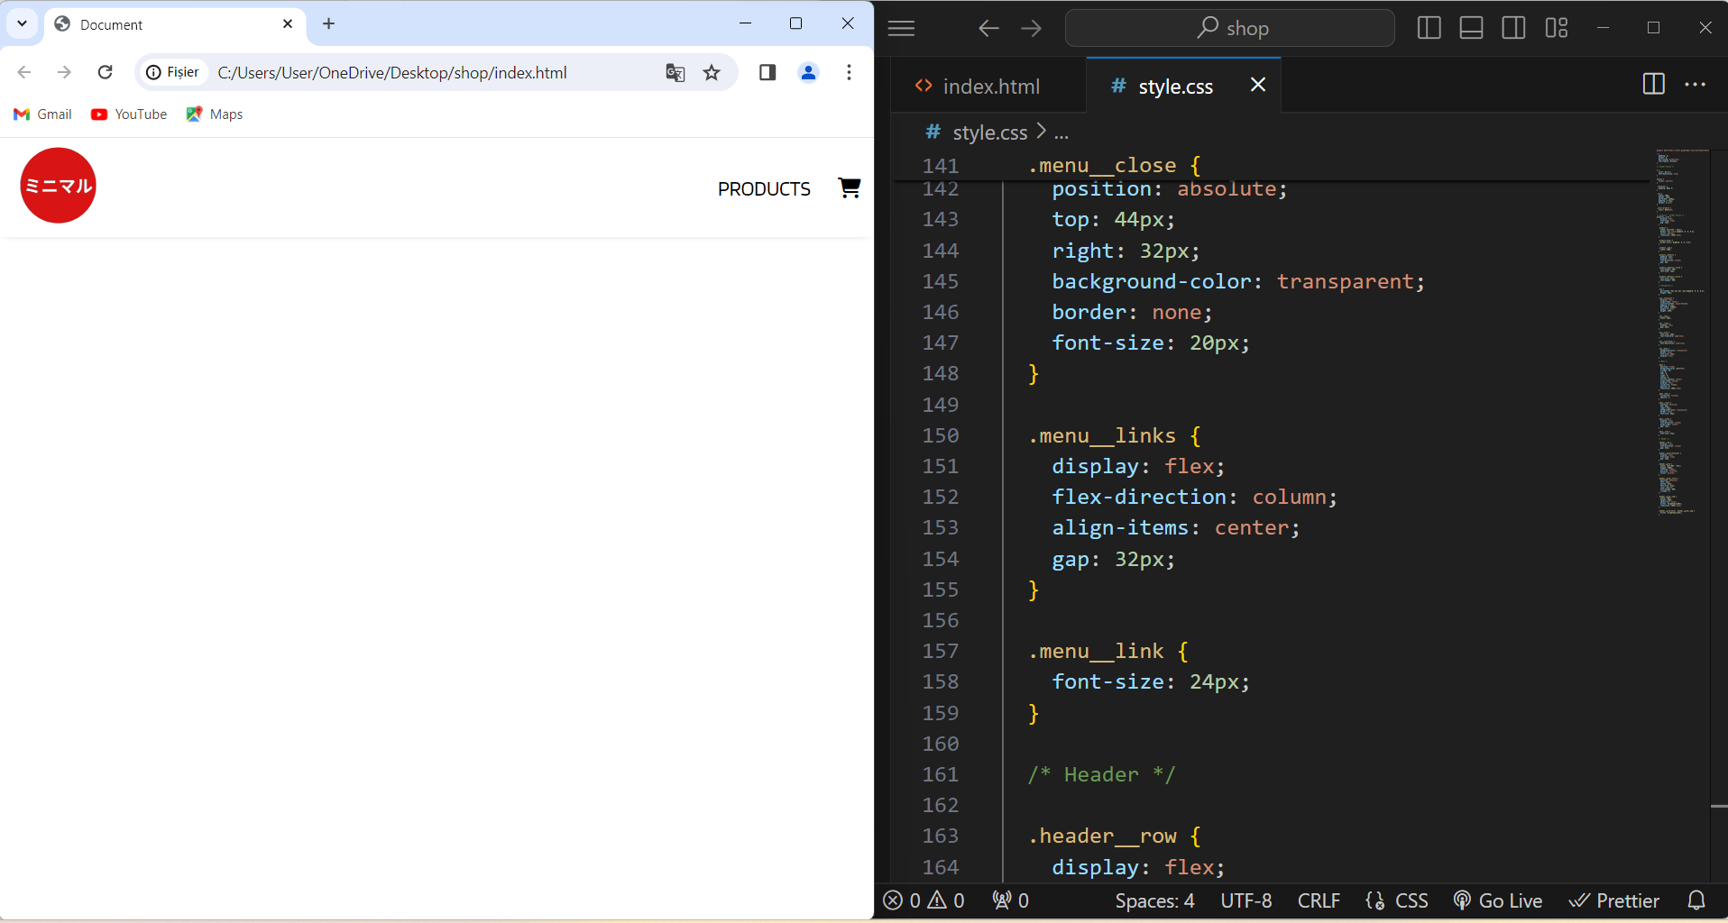
Proprietăți CSS utilizate:
display - folosit pentru a specifica modul de afișare a unui element html.
flex-direction - specifică direcția de afișare a elementelor flexibile într-un container flexibil.
gap - folosit pentru a specifica distanța între elementele copil dintr-un container flexibil sau grid.
width - stabilește lățimea elementului.
height - stabilește înălțimea elementului.
font-size - stabilește dimensiunea fontului.
background-color - stabilește culoarea de fundal a unui element.
border - stabilește proprietățile unei margini a unui element.
padding - stabilește mărimea întreținerii între conținutul și marginea unui element

Slide 14
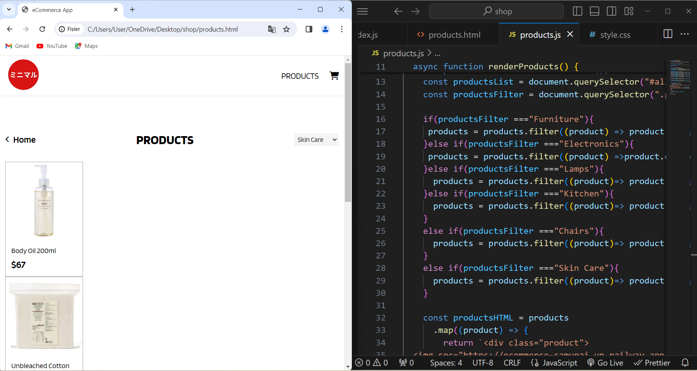
Elemente JavaScript utilizate:
document.queryselector() - folosit pentru a selecta primul element care se potrivește unui selector css specificat.
fetch() - folosit pentru a face cereri http către server pentru a prelua resurse sau pentru a trimite date către server.
async/await - folosit pentru a gestiona promisiuni și pentru a face operații asincrone mai ușor de citit și de gestionat.
response.json() - metodă folosită pentru a parsifica un răspuns http ca un json.
array.prototype.filter() - folosit pentru a filtra elementele unui array bazat pe o condiție specificată.
innerhtml - proprietate a elementului dom utilizată pentru a obține sau a seta conținutul html al unui element.

Slide 15
Multumesc !

